Slide 1
9-8
求：（1）振幅、频率、角频率、周期、初相；
（2）t=2s时的位移、速度、加速度。

Slide 2
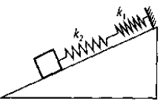
两个轻弹簧的劲度系数分别为k₁和k₂，
物体在光滑斜面上振动。
（1）证明其运动仍是简谐振动；
（2）求系统的振动频率。
9-11

Slide 3
9-16
某振动质点的x-t曲线如图，试求：(1)运动方程；(2)点P对应的相位；(3)到达点P相应位置的时间。
P

Slide 4
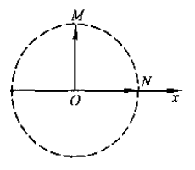
9-20
两质点作简谐振动，同频率同振幅，
第一质点自正方向回到平衡位置时，第二个质点恰在振动正方向的端点，求
（1）旋转矢量
（2）相位差和第二质点的运动方程

Slide 5
9-5
质点以频率ν做简谐振动时，振动动能的频率
C. 2ν
E
E_{k}
0
t

Slide 6
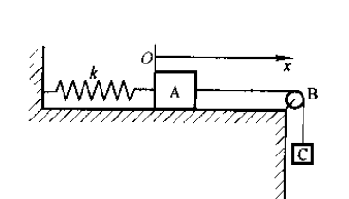
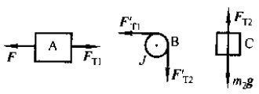
一劲度系数为k的轻弹簧，一端固定在墙上，另一端连接一质量为m₁的物体A，置于光滑水平桌面上。现通过一质量为m、半径为R的定滑轮B（可视为均质圆盘）用细绳连接另一质量为m₂的物体C。设细绳不可伸长，且与滑轮间无相对滑动，求系统的振动角频率。
9-12

Slide 7
9-18
m=1kg, T=0.5s, A=0.02m，求：
（1）平板到最低点时，重物对平板的作用力；
（2）若频率不变，则平板以多大的振幅振动时，重物会跳离平板？
（3）若振幅不变，则平板以多大频率振动时，重物会跳离平板？
(1)最低点:
x
(2)跳离：最高点
(3)

Slide 8
9-22
有一单摆，长为1m，最大摆角为5 ˚，求
（1）角频率和周期
（2）设开始时摆角最大，求运动方程
（3）当摆角为3˚时，摆球的角速度和线速度
注意单位

Slide 9
9-31
求（1）合振动的振幅和初相
（2） ，φ₃为多少时，x₁+x₃的振幅最大？ φ₃为多少时，x₂+x₃的振幅最小？

Slide 10
9-33

Slide 11
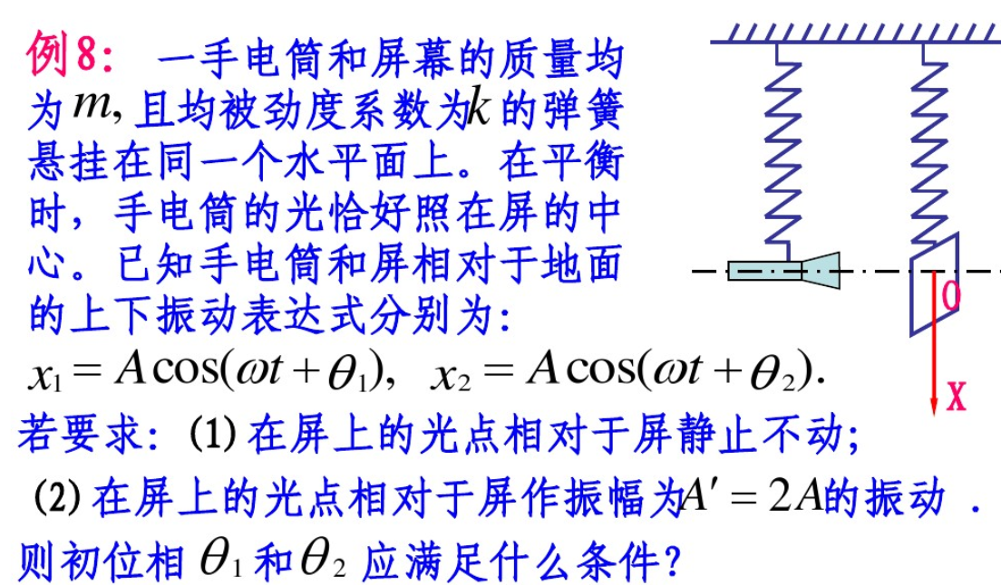
9-34
φ₁
φ₂
φ₁
φ₂
相对运动

Slide 12
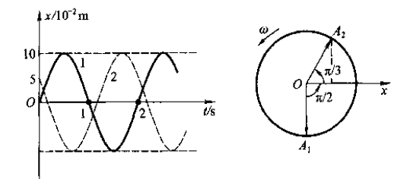
9-35
如图，求（1）振动方程
（2）旋转矢量和相位差
（3）振动叠加，求合振动的运动方程

